Slide 1


SISTEM ZA VIZUELNU REPREZENTACIJU BLOCKCHAIN TEHNOLOGIJE
UNIVERZITET U BEOGRADU
ELEKTROTEHNIČKI FAKULTET
KANDIDAT: DIMITRIJE KNEŽEVIĆ 244/2017
MENTOR: PROF DR ŽARKO STANISAVLJEVIĆ
17.5.2023.

Slide 2

Agenda
UVOD U BLOCKCHAIN
ARHITEKTURA SISTEMA
KAKO BLOCKCHAIN RADI
TEORIJA
INTERAKTIVNI PRIMERI
ZAKLJUČAK

Slide 3
UVOD U BLOCKCHAIN

Slide 4
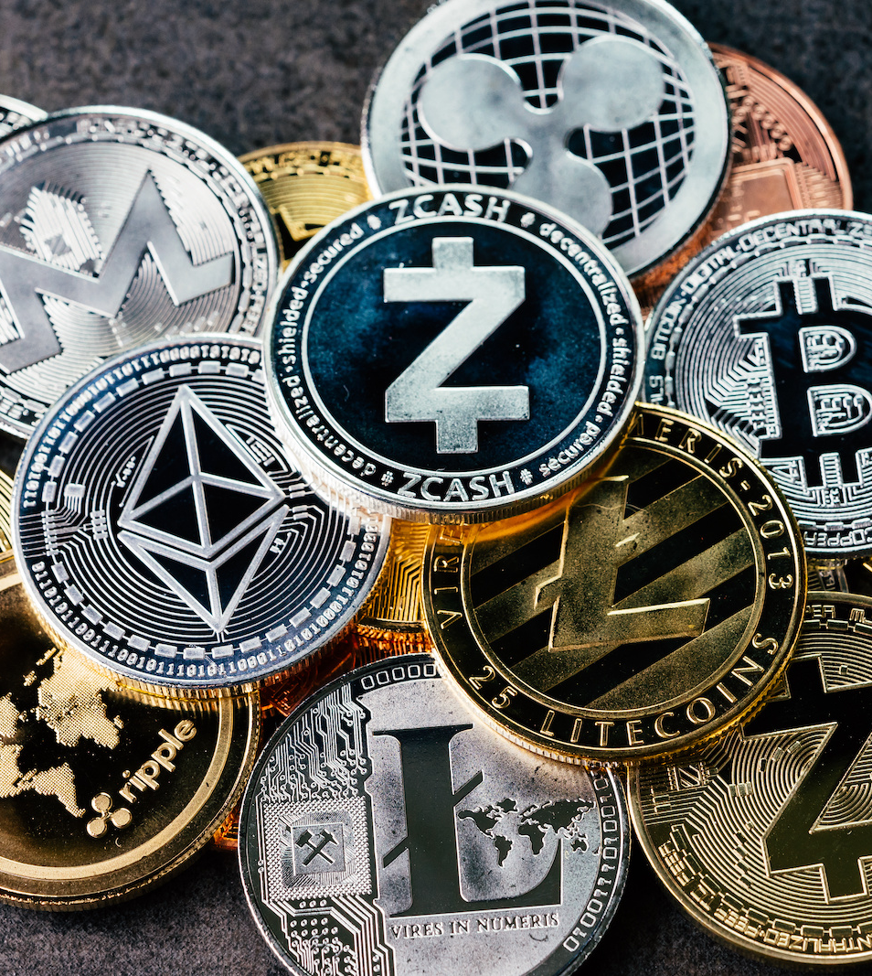
UVOD U BLOCKCHAIN
Blockchain se sastoji od nepromenljivih blokova podataka koji su povezani zajedno u lanac (block+chain)
Fokus rada će biti na najširu primenu – kriptovalute
Kriptovalute su implementirane u distribuiranim sistemima pomoću javnih digitalnih ledgera
Distribuirani sistem = komponente sistema se nalaze na različitim uređajima koji međusobno komuniciraju kroz mrežu
Digitalni ledger = fajl koji sadrži račune i transakcije
Pod blockchainom se u glavnom podrazumeva struktura podataka koja sadrži digitalni ledger
Notes:
2) Iako se često predstavljaju ovakvim novčićima ili tokenima sa slike, kriptovalute ne postoje u fizičkom obliku, niti npr. 4 Bitcoina predstavlja nešto opipljivo u stvarnom svetu, što znači da spadaju u fiat valute, tj. valute bez pokrića.
5) Digitalni ledger ne mora biti vezan samo za novčane transakcije, u njemu se teoretski može pratiti bilo šta (na primer, broj glasova na političkim izborima, ili kretanje neke robe iz Kine do nas ako smo naručili nešto preko interneta)
6) Ali proći ćemo i kroz protokole pomoću kojih uređaji u distribuiranom sistemu razmenjuju poruke međusobno, jer je to veoma bitan deo funkcionisanja kriptovaluta i blockchaina generalno.

Slide 5
ARHITEKTURA SISTEMA

Slide 6
KORIŠĆENE TEHNOLOGIJE
Web aplikacija kojoj se pristupa preko web browsera
HTML
Opisuje strukturu web stranice i ubacuje ostale tehnologije u nju
Platformski nezavisan
CSS
Opisuje prezentaciju web stranice nezavisno od njene strukture
Zbog česte pojave standardizovan među web browserima
JavaScript
Jednonitni, interpretirani, dinamički tipizirani jezik sa koji podržava OO, imperativno i deklarativno programiranje
Veoma često korišćen kao skripting jezik za web stranice
<html>
<body>
<h1>This is a heading</h1>
<p>This is a paragraph.</p>
</body>
</html>
h1, p {
text-align: center;
color: red;
display: block;
}
var txt1 = "This is";
var txt2 = "a JS paragraph";
document.getElementTagName ("p")
.innerHTML = txt1 + txt2;

Slide 7
KORIŠĆENE TEHNOLOGIJE
Pug (Jade)
Node-ov generator HTML šablona
Lakša sintaksa, bitni razmaci
Parent-child arhitektura
Promenljive, liste, tok kontrole, ...
Bootstrap
CSS framework
Napravljen pomoću CSS-ovog preprocesora SASS-a za Twitter
Promenljive, nasleđivanje, funkcije, ugnežđena pravila, ...
Node.js
Runtime environment koji dozvoljava JS-u da se izvršava izvan web browsera (npr. u CL ili na back-endu)
Event-driven arhitektura koja koristi callback-ove
- var user = {description: 'foo bar'}
- var authorised = false
if user.description
h2.green Description
else if authorised
h2.blue Description
else
h2.red Description
<div class="container">
<h2>Alerts</h2>
<div class="alert alert-success">
<strong>Success!</strong>
</div>
</div>
jQuery
JS biblioteka za lako upravljanje HTML-om i CSS-om
$("#p1").hover(function(){
alert("You entered p1!");
});

Slide 8
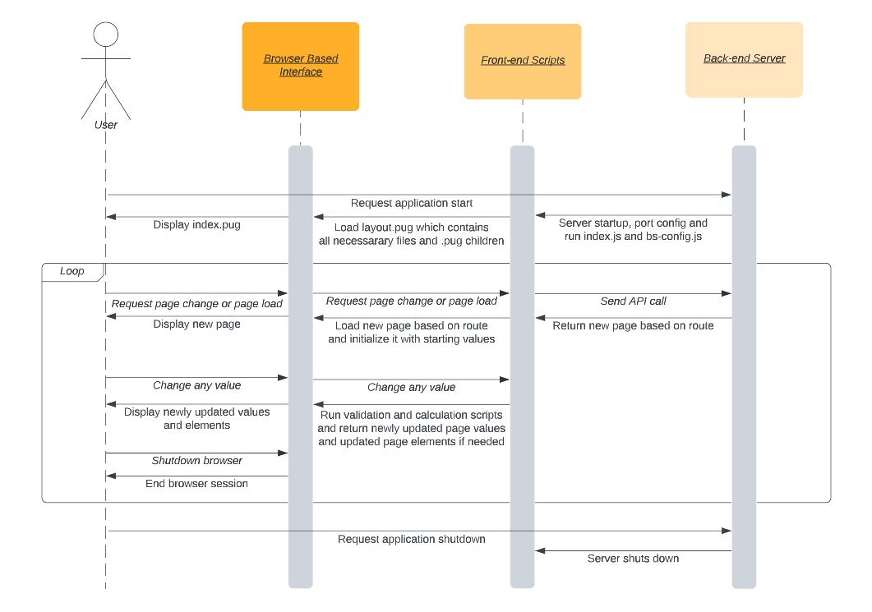

Slide 9
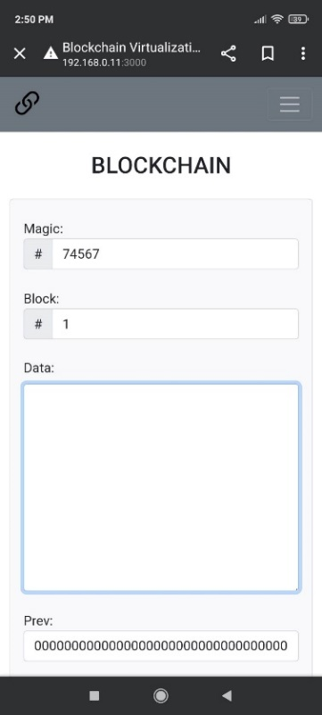
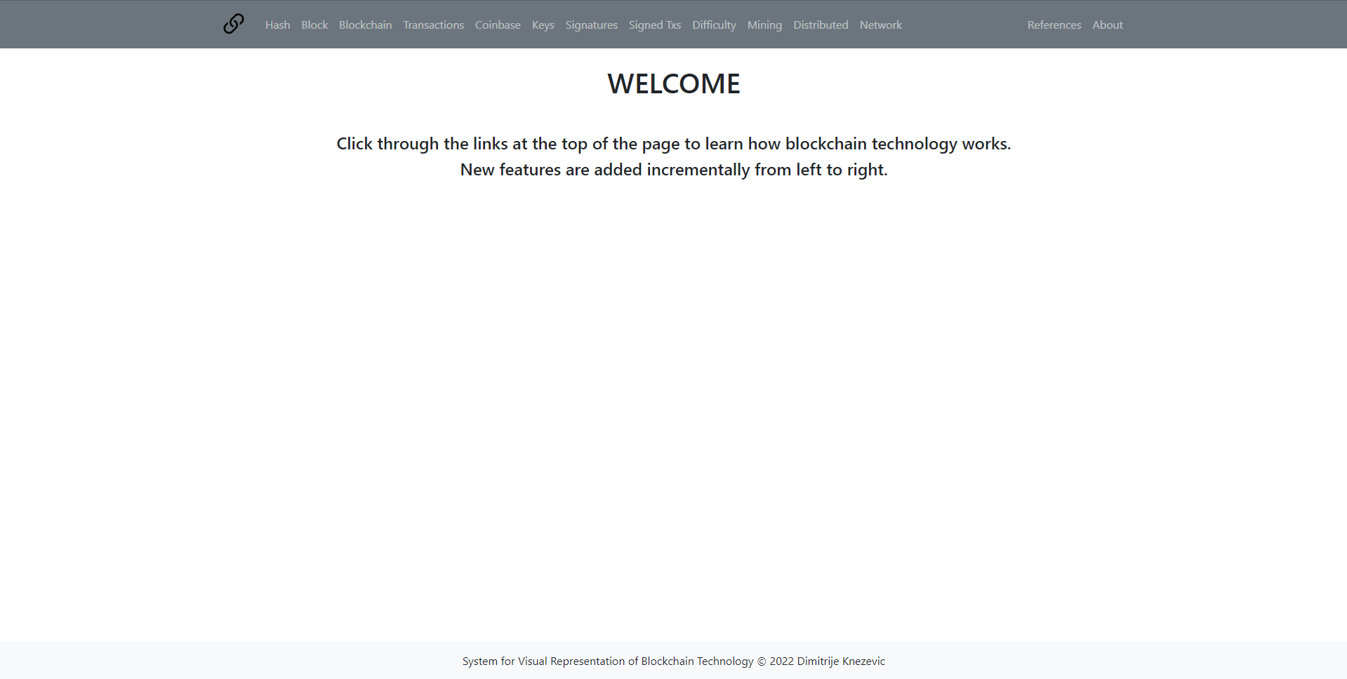
POKRETANJE I PRISTUP APLIKACIJI
Aplikacija se na serveru pokreće iz CLI komandom npm run ./index.js
Može joj se pristupiti sa više uređaje preko web browsera unutar iste mreže
Notes:
2) Preko porta 3000 ili 8000 koji je proxy port

Slide 10
KAKO BLOCKCHAIN RADI

Slide 11
KRIPTOGRAFSKE HEŠ FUNKCIJE
Heš funkcija = funkcija koja mapira podatke u izlaz fiksne dužine
Isti ulaz u funkciju uvek daje isti izlaz koji se naziva heš vrednost
Koriste se u glavnom za brzo pronalaženje podataka u računarstvu
Primer: ostatak pri deljenju H(x)=x%7
Ako je H(x)=6, onda x=6,13,20,27,…
Kriptografske heš funkcije (CHF) = specijalne heš funkcije za koje se ne može izračunati ulaz na osnovu dobijenog izlaza
Veoma široka primena u kriptografiji
Notes:
Najbolji način da dobijemo ulaz funkcije jeste da generišemo sve moguće ulaze i ubacujemo ih u heš funkciju dok ne dobijemo identičan izlaz početnom
Kriptografske heš funkcije su naravno mnogo kompleksnije od ostatka pri deljenju, neke od kolega pišu cele diplomske radove samo na ovu temu
Ovde možete da vidite kako one funkcionišu aplikaciji, dole su izlazi poznatih heš funkcija za gornji unos. Izlazi su uvek iste veličine ispisane u heksadecimalnom brojevnom sistemu.
Vi koristite ove funkcije svaki dan na internetu, njima se enkriptuje komunikacija između web browsera i servera kad ste na nekom web sajtu, ili npr. kad pokušavate da se ulogujete u neku aplikaciju, u bazi se ne čuvaju originalne šifre već se one prvo provuku kroz neku CHF i rezultat toga se zapravo čuva u bazi
Postoje razne kriptografske heš funkcije, na dalje u radu ćemo koristiti samo SHA256

Slide 12
BLOK
Data = Proizvoljni sadržaj (deo ledgera)
Magic (Number) = Jedinstvena celobrojna oznaka lanca
Bitcoinov Magic Number je 0xD9B4BEF9, tj. 3652501241 u decimalnom obliku
Block (ID) = Jedinstvena celobrojna oznaka bloka unutar lanca (redni broj bloka)
I/ILI
Vremenski žig (timestamp) = Tačna vremenska oznaka trenutka kada je blok dodat u lanac
Hash = SHA256(Magic+Block+Data)
Notes:
1) Blok se sastoji od proizvoljnog sadržaja koji je deo ledgera označenog sa Data i dodatnih polja koja opisuju i obezbeđuju taj sadržaj
3.A) ovo znači da svaki blok u lancu ima isti magični broj, a različit ID
3.B) id i timestamp imaju istu funkcionalnost, a to je određivanje da li su blokovi u validnom poretku
4. u svim sledećim primerima svi ulazni podaci će se konkatenirati i njihov heš će predstavljati heš vrednost bloka.

Slide 13
KREIRANJE LANCA
Blokovi podataka se ulančavaju jedan za drugim preko kriptografskih heš funkcija
Prev(ious Hash) mora biti jednak heš vrednost prethodnog bloka
Ovo znači da ako izmenimo bilo koji blok u lancu, moraćemo da izmenimo i sve blokove posle njega da bi lanac bio validan
Prvi blok (genesis blok) može da ima proizvoljnu heš vrednost prethodnog bloka
Notes:
2) primetite da važi konstatacija sa prethodnog slajda da brojevi blokova moraju da budu u validnom poretku, i da moraju magični brojevi da im se poklapaju. Ovo važi u svim primerima na dalje
3) što za sada samo znači kopiranje novoizračunatog heša u prev polje sledećeg bloka
4) Uglavnom se uzimaju sve nule za prev hash genesis bloka

Slide 14

SADRŽAJ BLOKA
Sadržaj blokova mogu biti bilo kakvi podaci
Najčešći primer su transakcije
Sadržaj svakog bloka u tom slučaju predstavlja deo digitalnog javnog ledgera, dok su svi drugi mehanizmi tu da bi obezbedili njegovu validnost i verodostojnost
Ledger je spisak transakcija
Za transakciju su nam potrebni:
Naziva pošiljaoca
Naziva primaoca
Broj koji predstavlja svotu transakcije, tj. količinu novčića kriptovalute koja se prosleđuje
Notes:
1) Čak i neka slika ili video zapis, u suštini apsolutno sve što može da se pretvori u neku tekstualnu ili binarnu reprezantaciju.

Slide 15
Šta sprečava pošiljaoca da pošalje više tokena nego što ima?

Slide 16
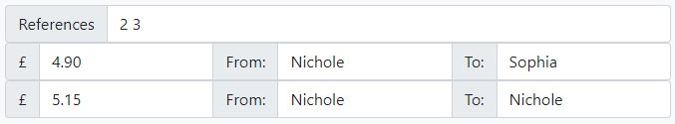
PRAĆENJE TRANSAKCIJA
Uvešćemo posebnu formu koje transakcije moraju da poštuju!
References = ID Blokova koje ova transakcija referiše kao dokaz da pošiljalac ima novca za slanje
Svaka transakcija se rastavlja na dve:
Originalna (A šalje B X tokena)
Povratna (A šalje A sve preostale ref tokene)
Ovime može da se izbegne korišćenje dodatnih struktura podataka
Notes:
2.2) Tako se tokom vremena broj referenci smanjuje ili ostaje isti, olakšavajući praćenje transakcija
3) Mada u stvarnim implementacijama često je zbog još veće efikasnosti ipak implementirana struktura koja prati koji blokovi su i dalje nerefencirani

Slide 17
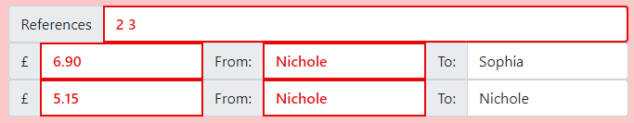
PRAĆENJE TRANSAKCIJA
Transakcije moraju da se referenciraju na jedan ili više prethodnih blokova radi provere da li pošiljalac ima dovoljno novca na računu
Nije moguće dva puta se refencirati na isti blok
Zbir ulaznih transakcija mora biti jednak zbiru izlaznih transakcija
Kako novi tokeni ulaze u sistem?
Notes:
2) I logično nije moguće referencirati se na neki sledeći blok
Slika) U blokovima 2 i 3 Nichole nije primalac 12.05 tokena već 10.05

Slide 18

COINBASE
Potreban nam je način da ubacimo nove tokene u sistem!
Uvodimo posebnu transakcija unutar svakog bloka zvanu coinbase transakcija
Ona nema pošiljaoca niti referencu
Njen cilj jeste uvođenje novih novčića u sistem
Genesis blok ima samo ovu transakciju
Videćemo kasnije kako se određuje ko je primalac coinbase transakcije
Inflacija?
Notes:
2) Znači ima samo količinu i primaoca
4) Čiji je primalac na primer kreatora blockchaina

Slide 19
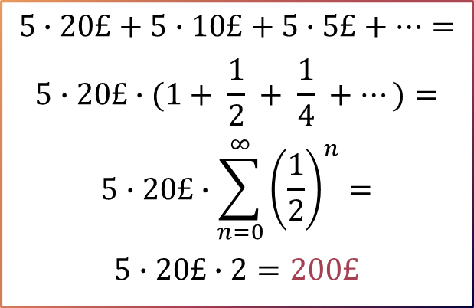
COINBASE
Matematički ćemo ograničiti količinu novca u sistemu!
Coinbase se smanjuje duplo na svakih N blokova
Možemo izračunati ukupnu količinu novca koja će na kraju biti u sistemu
$$5∙20£+5∙10£+5∙5£+…=$$
$$5∙20£∙(1+ \frac{1}{2} + \frac{1}{4} +…)=$$
$$5∙20£∙\sum_{n=0}^{∞}{{\left(\frac{1}{2}\right)}^{n}=}$$
$$5∙20£∙2=200£$$
Notes:
1) N je 5 u mojoj implementaciji, a 210,000 kod Bitcoin-a.

Slide 20
Šta sprečava Džordža da doda/izmeni transakciju: Mark šalje Džordžu 24.5£?
Notes:
…
Pošto je ovo digitalin, javni ledger to znači da je on javno dostupan i da bilo ko može da dopiše ili izmeni transakciju

Slide 21
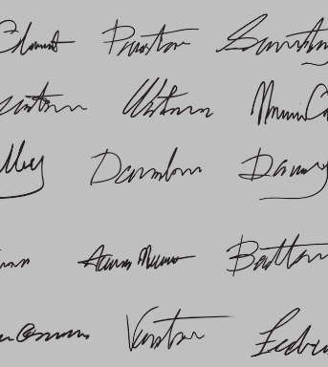
DIGITALNI POTPISI
Mark će potpisati svaku svoju transakciju!
Bezbedniji od stvarnih potpisa zahvaljujući matematici i kriptografiji
Svaki entitet koji želi da ima svoj digitalni potpis poseduje privatni i javni ključ
Javni ključ se generiše na osnovu privatnog, tako da nije moguće dobiti unazad privatni na osnovu javnog ključa
Ideja slična heširanju, ali se koriste prosti brojevi i teorija brojeva
Veoma često se koristi na internetu za komunikaciju između servera i klijenta
Zakonski dozvoljeni algoritmi: RSA, DSA, ECDSA
Notes:
2) Privatni moramo da čuvamo u tajnosti, a javni oglašavamo svima ili entitetu sa kojim želimo da komuniciramo
5) Koristite svakodnevno prilikom online komunikacije
6) U Srbiji za lične digitalni potpise zakonski su dozvoljeni

Slide 22
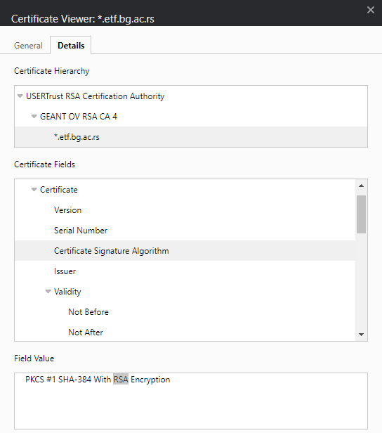

DIGITALNI POTPISI
Ukoliko primalac poseduje javni ključ pošiljaoca i enkriptovanu poruku on može zagarantovano potvrditi da je: 1) Poruka validna 2) Poslata od strane originalnog pošiljaoca
Takođe je moguće sprečiti bilo koga osim primaoca da pročita poslatu poruku tako što će se ona dodatno enkriptovati primaočevim javnim ključem
To ovde nije potrebno jer želimo da bilo ko može da proveri da je transakcija u bloku validna
Notes:
Slika) Ukoliko sajt koristi httpS protokol, što je veliki procenat današnjih sajtova, možete da kliknete na katanac u search baru u browseru i proverite koji sertifikat koristi sajt. Na primer sajt ETF-a koristi RSA koji takođe i dalje koristi velika većina internet sajtova. On se oslanja na faktorizaciju prostih brojeva i koristi se već 40ak godina, ali ECDSA će ga verovatno zameniti oko 2030-te, zbog efikasnosti

Slide 23
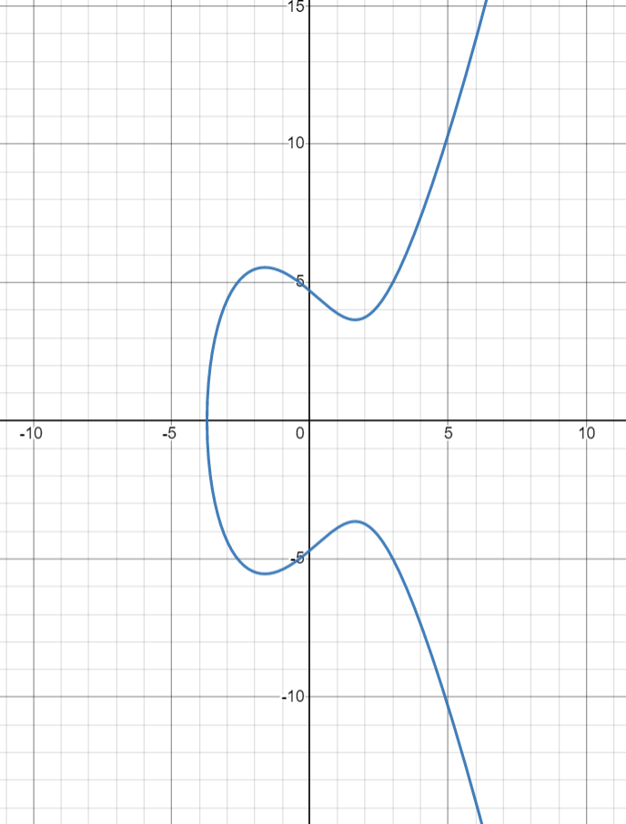
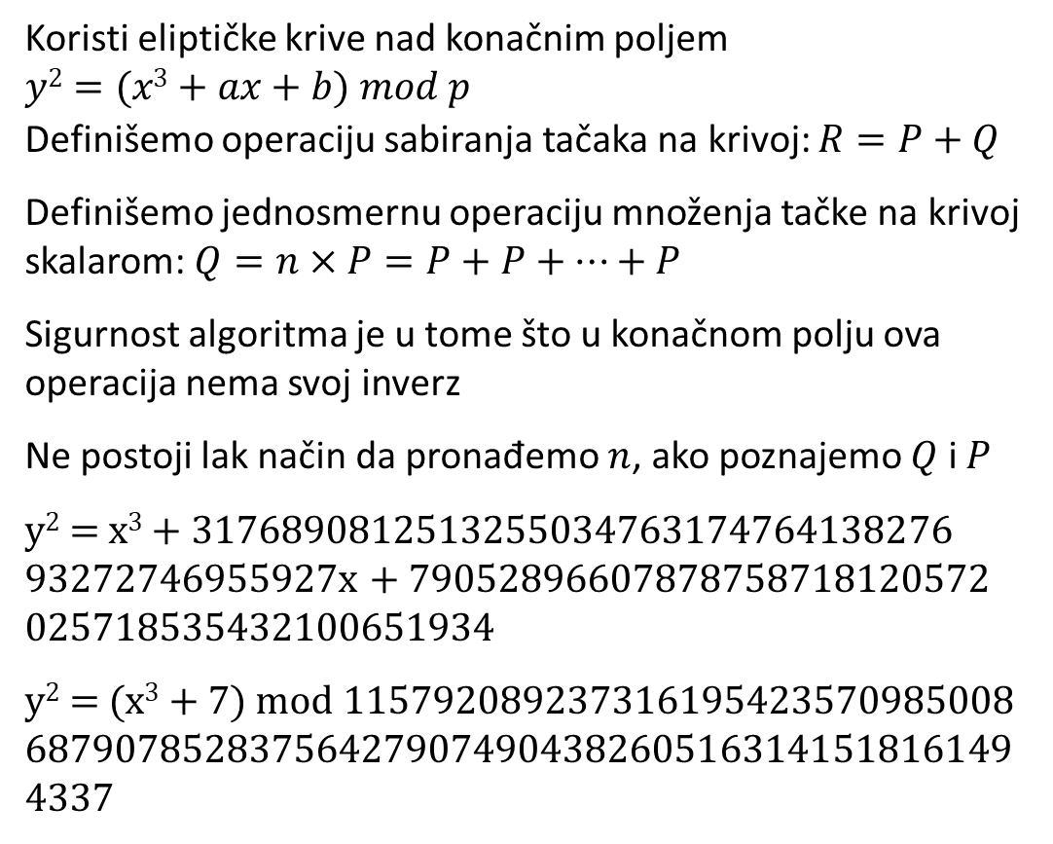
ECDSA
Koristi eliptičke krive nad konačnim poljem $y2=(x3+ax+b) mod p$
Definišemo operaciju sabiranja tačaka na krivoj: $R=P+Q$
Definišemo jednosmernu operaciju množenja tačke na krivoj skalarom: $Q=n×P=P+P+…+P$
Sigurnost algoritma je u tome što u konačnom polju ova operacija nema svoj inverz
Ne postoji lak način da pronađemo $n$, ako poznajemo $Q$ i $P$
y² = x³ + 3176890812513255034763174764138276 93272746955927x + 79052896607878758718120572 025718535432100651934
y² = (x³ + 7) mod 115792089237316195423570985008 687907852837564279074904382605163141518161494337
n
Notes:
1) Sa jednačinom oblika X. Vizuelni primeri su nad beskonačnim poljem realnih brojeva, tj. jednačina bi bila bez mod p, jer je u suprotnom veoma teško, tj. nemoguće zamisliti šta se dešava

Slide 24
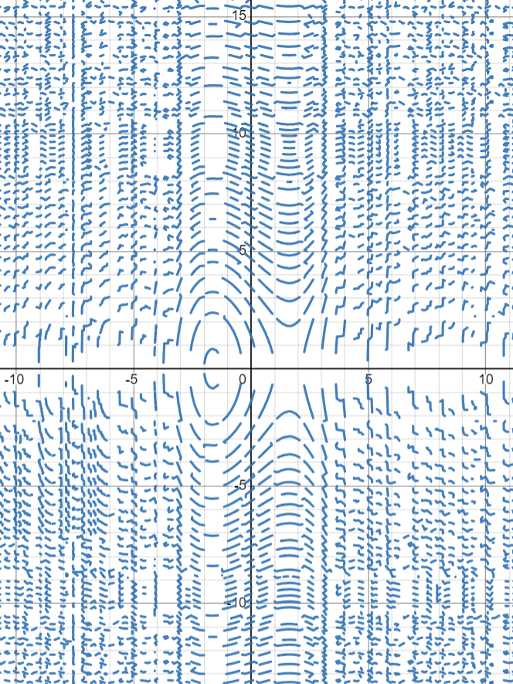
ECDSA
Koristi eliptičke krive nad konačnim poljem $y2=(x3+ax+b) mod p$
Definišemo operaciju sabiranja tačaka na krivoj: $R=P+Q$
Definišemo jednosmernu operaciju množenja tačke na krivoj skalarom: $Q=n×P=P+P+…+P$
Sigurnost algoritma je u tome što u konačnom polju ova operacija nema svoj inverz
Ne postoji lak način da pronađemo $n$, ako poznajemo $Q$ i $P$
y² = x³ + 3176890812513255034763174764138276 93272746955927x + 79052896607878758718120572 025718535432100651934
y² = (x³ + 7) mod 115792089237316195423570985008 687907852837564279074904382605163141518161494337

Slide 25
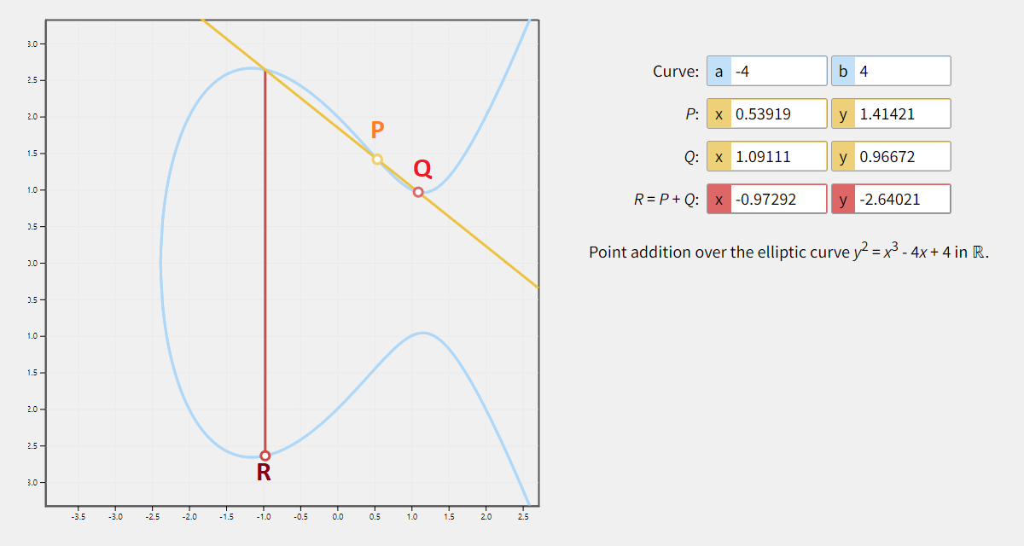
https://hanneman.org/siglab/curves.html

Slide 26
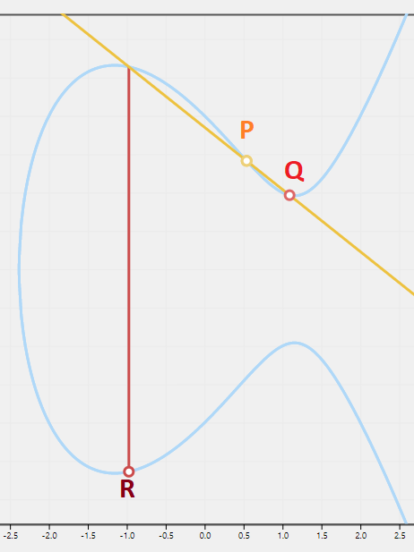
ECDSA
Koristi eliptičke krive nad konačnim poljem $y2=(x3+ax+b) mod p$
Definišemo operaciju sabiranja tačaka na krivoj: $R=P+Q$
Definišemo jednosmernu operaciju množenja tačke na krivoj skalarom: $Q=n×P=P+P+…+P$
Sigurnost algoritma je u tome što u konačnom polju ova operacija nema svoj inverz
Ne postoji lak način da pronađemo $n$, ako poznajemo $Q$ i $P$
y² = x³ + 3176890812513255034763174764138276 93272746955927x + 79052896607878758718120572 025718535432100651934
y² = (x³ + 7) mod 115792089237316195423570985008 687907852837564279074904382605163141518161494337

Slide 27
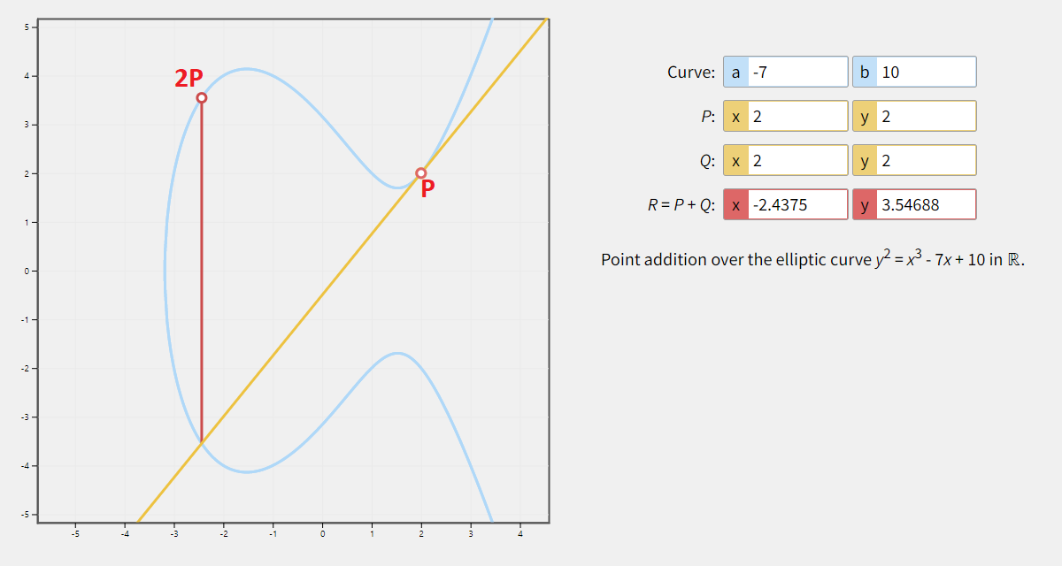
https://hanneman.org/siglab/curves.html

Slide 28
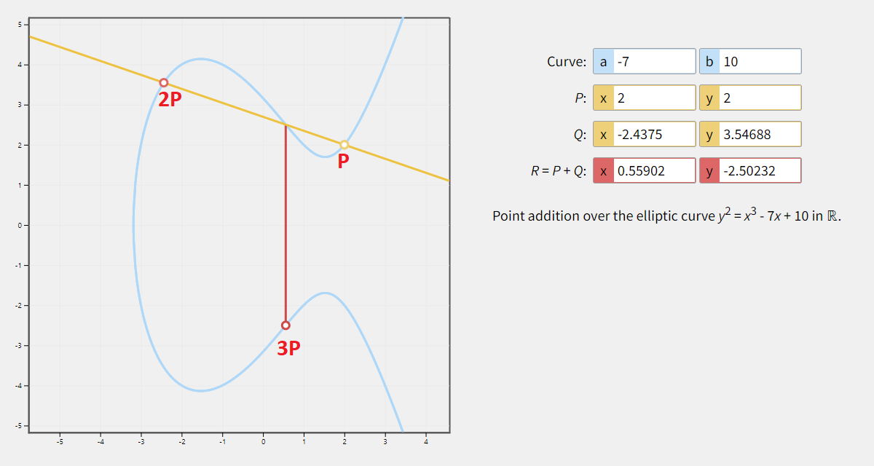
https://hanneman.org/siglab/curves.html

Slide 29
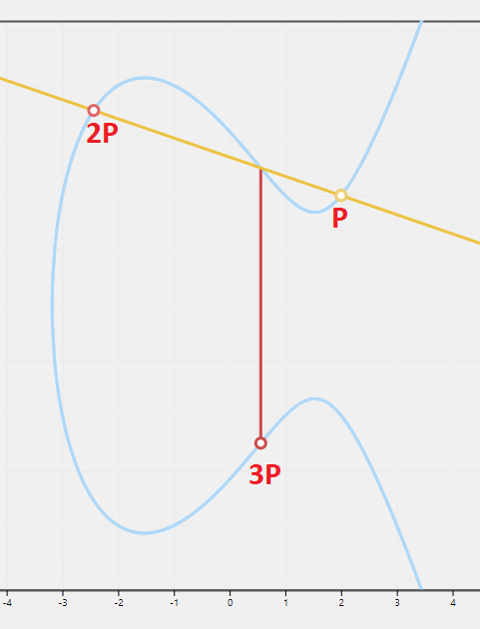
ECDSA
Koristi eliptičke krive nad konačnim poljem $y2=(x3+ax+b) mod p$
Definišemo operaciju sabiranja tačaka na krivoj: $R=P+Q$
Definišemo jednosmernu operaciju množenja tačke na krivoj skalarom: $Q=n×P=P+P+…+P$
Sigurnost algoritma je u tome što u konačnom polju ova operacija nema svoj inverz
Ne postoji lak način da pronađemo $n$, ako poznajemo $Q$ i $P$
y² = x³ + 3176890812513255034763174764138276 93272746955927x + 79052896607878758718120572 025718535432100651934
y² = (x³ + 7) mod 115792089237316195423570985008 687907852837564279074904382605163141518161494337

Slide 30
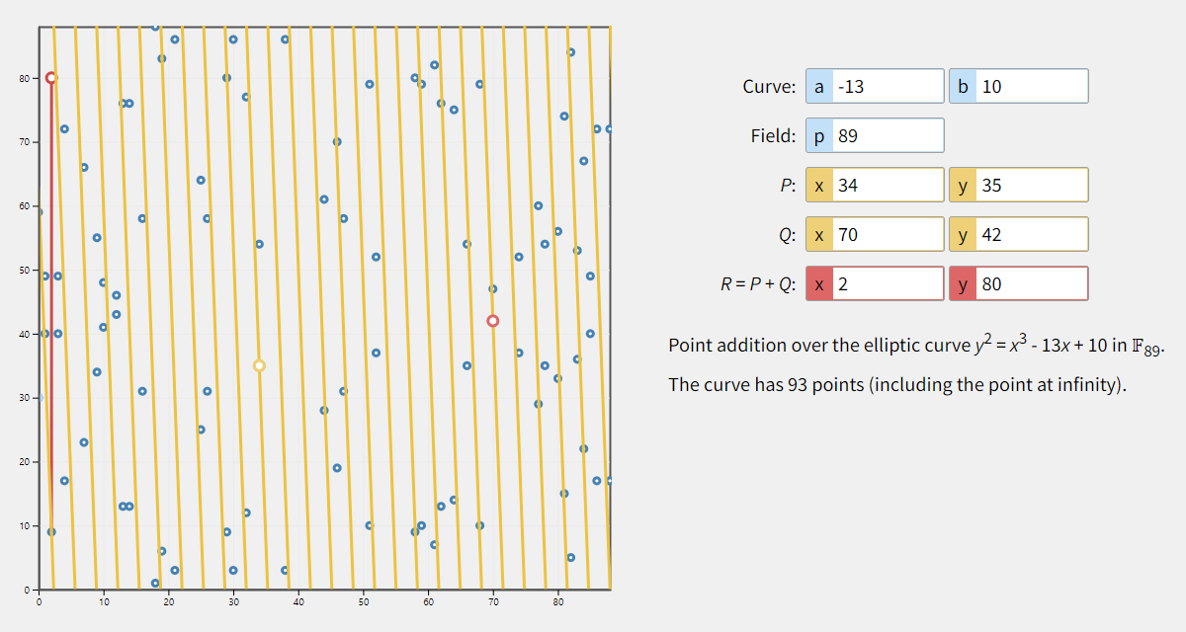
https://hanneman.org/siglab/curves.html

Slide 31
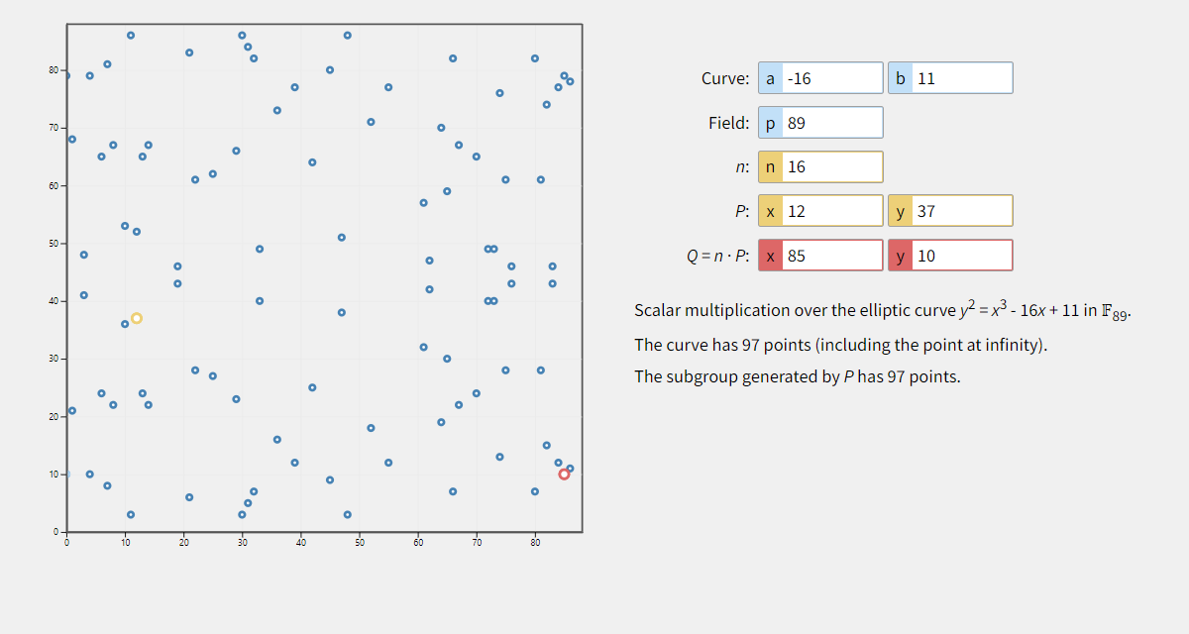
https://hanneman.org/siglab/curves.html

Slide 32
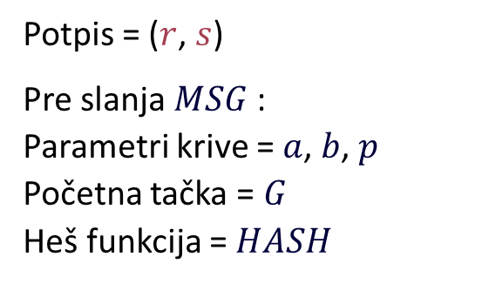
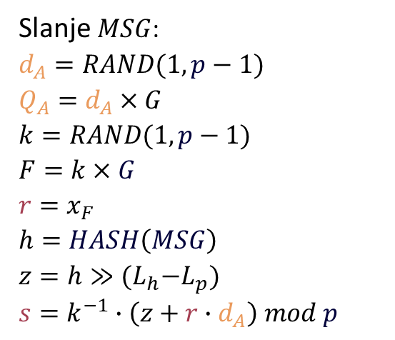
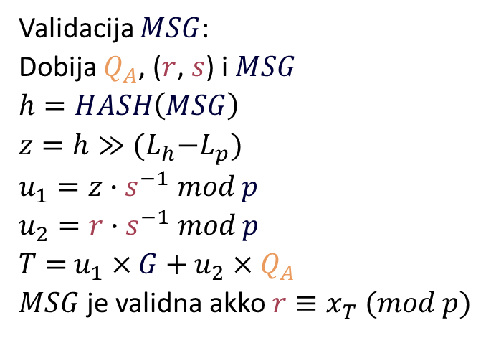
ECDSA
Potpis = ($r$, $s$)
Pre slanja $MSG$:
Parametri krive = $a$, $b$, $p$
Početna tačka = $G$
Heš funkcija = $HASH$
Slanje $MSG$:
$$d_{A}=RAND(1,p−1)$$
$$Q_{A}=d_{A}×G$$
$$k=RAND(1,p−1)$$
$$F=k×G$$
$$r=x_{F}$$
$$h=HASH\left(MSG\right)$$
$$z=h≫{(L}_{h}−L_{p})$$
$$s=k^{−1}∙\left(z+r∙d_{A}\right) mod p$$
Validacija $MSG$:
Dobija $Q_{A}$, ($r$, $s$) i $MSG$
$$h=HASH\left(MSG\right)$$
$$z=h≫{(L}_{h}−L_{p})$$
$$u_{1}=z∙s^{−1} mod p$$
$$u_{2}=r∙s^{−1} mod p$$
$T=$ $u_{1}×G+u_{2}×Q_{A}$
$MSG$ je validna akko $r≡x_{T} (mod p)$

Slide 33
Šta sprečava Džordža da kopira Markovu prethodnu transakciju: Mark šalje Džordžu 50£?

Slide 34
ECDSA
var EC = elliptic.ec;
var ec = new EC('secp256k1’);
var keypair = ec.keyFromPrivate(bigInt($('#private').val()).toString(16));
var binaryMsg = buffer.Buffer.from(CryptoJS.SHA256($('#senderMsg').val()). toString(CryptoJS.enc.Hex));
var hexSignature = buffer.Buffer.from(keypair.sign(binaryMsg).toDER()). toString('hex’);
var temp=ec.keyFromPublic($('#public').val(),'hex’);
binaryMsg=buffer.Buffer.from(CryptoJS.SHA256($('#receiverMsg').val()).toString(CryptoJS.enc.Hex));
temp.verify(binaryMsg,$('#receiverSignature').val;
UBACITI U GRAFIK POZIVA FUNKCIJA MOŽDA

Slide 35
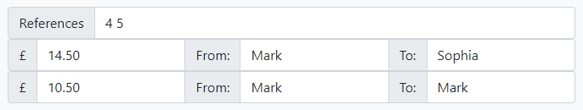
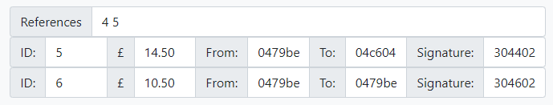
DIGITALNI POTPISI
Moramo obezbediti da je svaka transakcija unikatna
(Transaction) ID Jedinstveni identifikator transakcije po pošiljaocu
Javni ključ pošiljaoca
Javni ključ primaoca
Potpis pošiljaoca (jedinstven za svaku transakciju)
Notes:
1) Sada je moguće i specifično se referisati na određenu transakciju unutar bloka, i neki stvarni sistemi to zaista i implementiraju

Slide 36
Šta sprečava Marka da izmeni svoju prethodnu transakciju nakon što ju je Sofija obradila ?
Notes:
Hajde sada da vidimo šta smo ovime postigli:
Onemogućili smo menjanje tuđih transakcija, jer ne znamo tuđe privatne ključeve (osim ako ih jelte ne ukrademo na neki način), i onemogućili smo kopiranje već postavljenih transakcija jer ID-jevi transakcija ne dozvoljavaju ponavljanje potpisa inače identičnih transakcija.
Ali ostaje nam još jedan problem: Kako da sprečimo korisnike da menjaju sopstvene transakcije nakon što su već objavljene na ledgeru? Uzmimo primer gde Mark kupuje automobil od Sofije i pošalje joj 14.5 tokena za to. Sofija pročita transakciju i proda mu automobil. Nakon toga Mark izmeni transakciju tako da piše da je poslao samo 0.5 tokena, a sve ostalo vrati sam sebi. Mark sad ima i Automobil i 14 tokena. Ovo je poznato kao double-spend (Mark dva puta može da potroši istih 14 tokena) i jedan je od većih problema sa kojima se blockchain suočava.

Slide 37
RUDARENJE I TEŽINA RUDARENJA
Potrebno je namerno uvesti problem koji je računarima komplikovan za rešavanje
Jedan od mogućih načina da ovo postignemo jeste rudarenje (mining) – i za nove blokove i za izmenu starih
Znamo već da je (računarski) nemoguće dobiti ulaz heš funkcije na osnovu izlaza – jedini način je testiranje svih mogućih kombinacija ulaza dok ne dobijemo željeni izlaz
Notes:
A) Efekat koji želimo da postignemo izgleda ovako:
Čak i da Napadač krene da menja poslednji blok istog trenutka kad je on dodat, ne može dovoljno brzo da izmeni taj blok pre nego što ostatak mreže doda novi validan blok u lanac.
Nikad neće moći da prestigne ostatak mreže i drugi čvorovi će znati da verzija lanca koju poseduje napadač nije validna.
Ukoliko želi da izmeni neki blok još dublje u lancu, tek tada neće moći da stigne ostatak mreže.

Slide 38
RUDARENJE I TEŽINA RUDARENJA
Postavljamo uslov da željeni heš izlaz bloka mora da bude manji ili jednak nekoj vrednosti
Maksimalnu moguću heš vrednost možemo podesiti pomoću težine (Difficulty)
1 na 1 preslikavanje
Pošto je zasebno polje - moguće je menjati težinu od bloka do bloka u zavisnosti od broja korisnika sistema
Kako menjamo izlazni heš bloka?
Notes:
3) Između vrednosti težine i brojim nula kojim mora da započinje heš, u stvarnim sistemima često postoji komplikovanija funkcija preslikavanja težine u broj nula
4) Cilj je održati konstantno prosečno vreme između dodavanja novih blokova (recimo u proseku na svakih 10min hoćemo da se doda novi blok)
P) bez menjanja podataka unutar bloka?

Slide 39
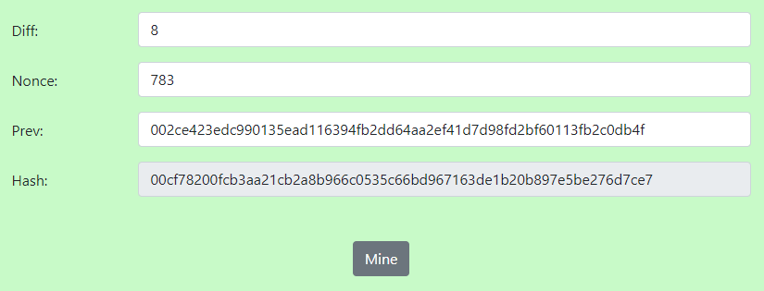
RUDARENJE I NONCE
Uvodimo novo polje koje možemo da menjamo
Nonce = Vrednost koju podešavamo tako da heš bloka bude u odgovarajućem opsegu (da počinje sa onoliko nula kolika je težina bloka)
Rudarenje (Mining) = Pronalaženje Nonce vrednosti koja daje validan heš bloka
Rudari (Miners) = Čvorovi koji rudare i dobijaju Coinbase nagrade ukoliko su uspešni
Notes:
2) To pronalaženje se sastoji od isprobavanja različitih vrednosti, npr. krenemo od 1 i idemo na gore sve dok ne pronađemo tu vrednost, u ovom primeru 783.
To znači da je u suštini rudarenje statistička igra, što više procesorske snage imamo to je veća šansa da baš mi pronađemo odgovarajući Nonce.
3) Zato je pre par godina počela pomama za grafičkim karticama, jer su one veoma brze kad je u pitanju rudarenje.

Slide 40
Notes:
Svaki rudar prikupi transakcije od ostalih čvorova i onda stavi samoga sebe kao primaoca Coinbase nagrade, i sa tim vrednostima kreće da rudari.

Slide 41
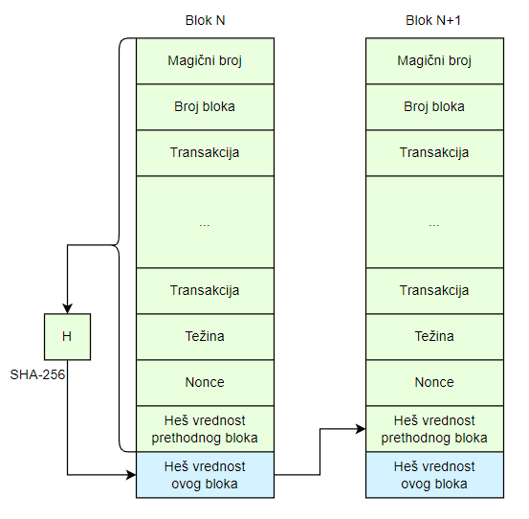
Notes:
Ovime smo zaokružili blockchain kao strukturu podataka. Da rekapituliramo ovako izgleda implementirana struktura blokova i njihovog ulančavanja u mojoj implementaciji.

Slide 42
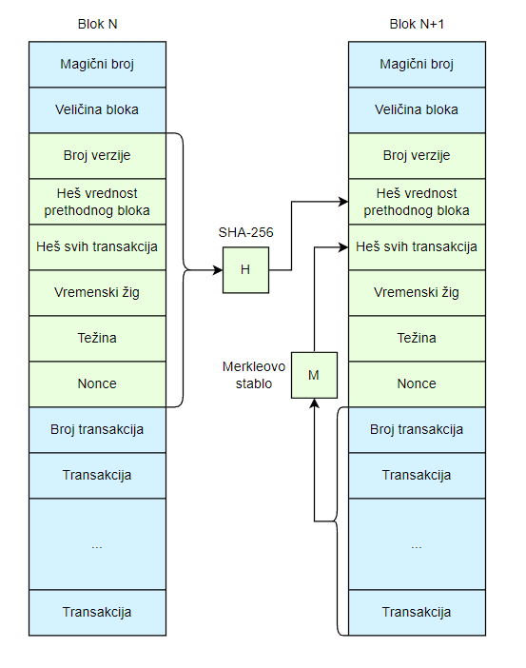
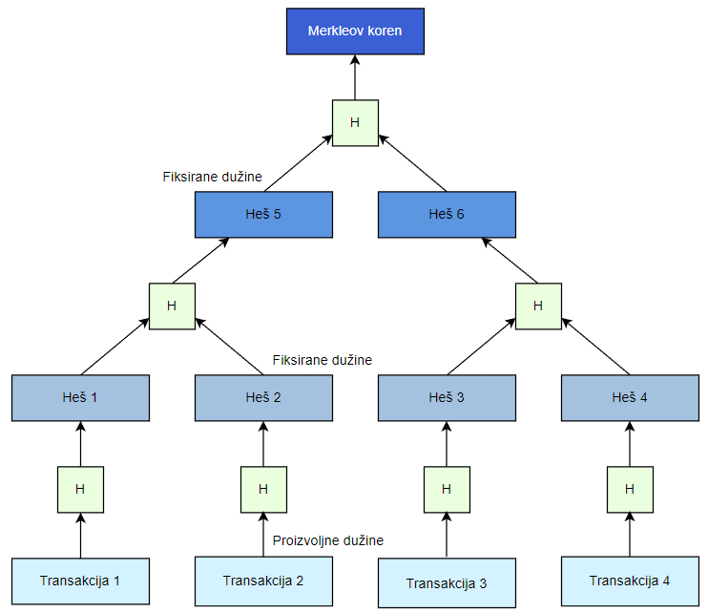
Notes:
A ovako izgleda Bitcoinova implementacija. Jedina razlika je što se transakcije dodatno posebno heširaju bez ostalih polja u bloku pomoću nečega što se zove Merkleovo stablo koje je dato na desnoj slici i predstavlja zapravo nekoliko uzastopnih heširanja za redom.
A druga razlika je što postoji polje veličina bloka koja je neophodna u stvarnim implementacijama zbog prenosa podataka kroz mrežu, radi provere da je ceo blok stigao.
To je dobar uvod za mrežni deo blockchaina.

Slide 43
KONSENZUS ALGORITMI
Konsenzus algoritam = Algoritam koji umreženi čvorovi koriste kako bi verovali jedni drugima, a pritom ne znaju sa kim komuniciraju
Najpoznatiji i najstariji je dokaz radom (Proof of Work - PoW): Čvorovi će uložiti neki trud (u obliku uložene/potrošene procesorske snage i resursa) kojom bi dokazali da im se može verovati – Rudarenje (Mining)
Čvorovima nije finansijski isplativo da pošalju pogrešne informacije ostatku mreže, jer se one lako mogu proveriti i odbaciti
Mane PoW-a:
51% napad: Ukoliko jedan entitet kontroliše više od 50% procesorske snage u mreži onda on može da prestigne ostatak mreže u validaciji blokova i tako menjati transakcije zarad lične koristi
Vremenski i resurski zahtevno: Vremenom kako blockchain mreža raste postaje neisplativo rudariti zbog ogromne potrošnje električne energije
Transakcije su spore: Zbog sporog rudarenja transakcije nisu instantne
Notes:
4.3) Kod Bitcoina se čeka od 10 do 60 minuta kako bi transakcija prošla.

Slide 44
KONSENZUS ALGORITMI
Ostali konsenzus algoritmi:
Dokaz ulogom (Proof of Stake – PoS)
Dokaz ulogom sa delegatima (Delegated Proof of Stake – DPoS)
Dokaz spaljivanjem (Proof of Burn – PoB)
Dokaz kapacitetom (Proof of Capacity – PoC)
Dokaz proteklim vremenom (Proof of Elapsed Time – PoET)

Slide 45
DISTRIBUIRANI SISTEM
Svaki čvor u mreži ima svoju ličnu kopiju lanca
Promene unutar jednog lanca se ne propagiraju automatski i na lance drugih čvorova
Ovo je sigurnosna prednost distribuiranog sistema, jer napadač umesto da napadne jedan centralni autoritet mora da napadne veći broj čvorova
U stvarnom sistemu sa velikim brojem korisnika, čvorovi sa istom verzijom lanca bi verovali jedni drugima, jer im se heševi u poslednjem bloku poklapaju

Slide 46
Notes:
U mojoj pojednostavljenoj implementaciji sam implementirao tri čvora, zeleni čvorovi veruju drugim zelenim čvorovima, a crvenim čvorovima ne veruje niko
Važe ista pravila kao i do sada, osim što sada iako napadač uspe da izmeni lanac (što je skoro pa nemoguće) on mora da ima pristup i drugim čvorovima kako bi i kod njih mogao da napravi iste izmene
...

Slide 47
BLOCKCHAIN KAO MREŽNI PROTOKOL
Globalne mreže = Kašnjenje podataka
Veoma često dolazi do neslaganja među čvorovima oko tačne trenutne verzije lanca
Lanac se razdvaja - kreiraju se tzv. fork-ovi
Postoji više vrsta fork-ova:
Živo slučajno – čvorovi se ne slažu zbog kašnjenja podataka u mreži – razrešava se prilikom rudarenja sledećeg bloka (verovaće se verziji lanca koju ima rudar), jer se uzima najduži lanac kao validan
Živo namerno meko – uvedena su nova pravila u sistem, ali je nova verzija blockchain-a kompatibilna sa starom (npr. promenio se difficulty, ili su uvedene nove validne adrese)
Živo namerno tvrdo – uvedena su nova pravila u sistem koja su u suprotnosti sa prethodnim pravilima i čvorovi koji pređu na novu verziju sistema ne mogu da interaguju sa čvorovima na staroj verziji
Codebase – potpuno nova verzija softvera zasnovana na nekom već postojećem blockchain sistemu
Notes:
6) Primer kada je Ethereum prešao sa Proof of Work na Proof of Stake
7) Primera radi nova kriptovaluta zasnovana na Bitcoin-u sa minimalnim izmenama sistema

Slide 48
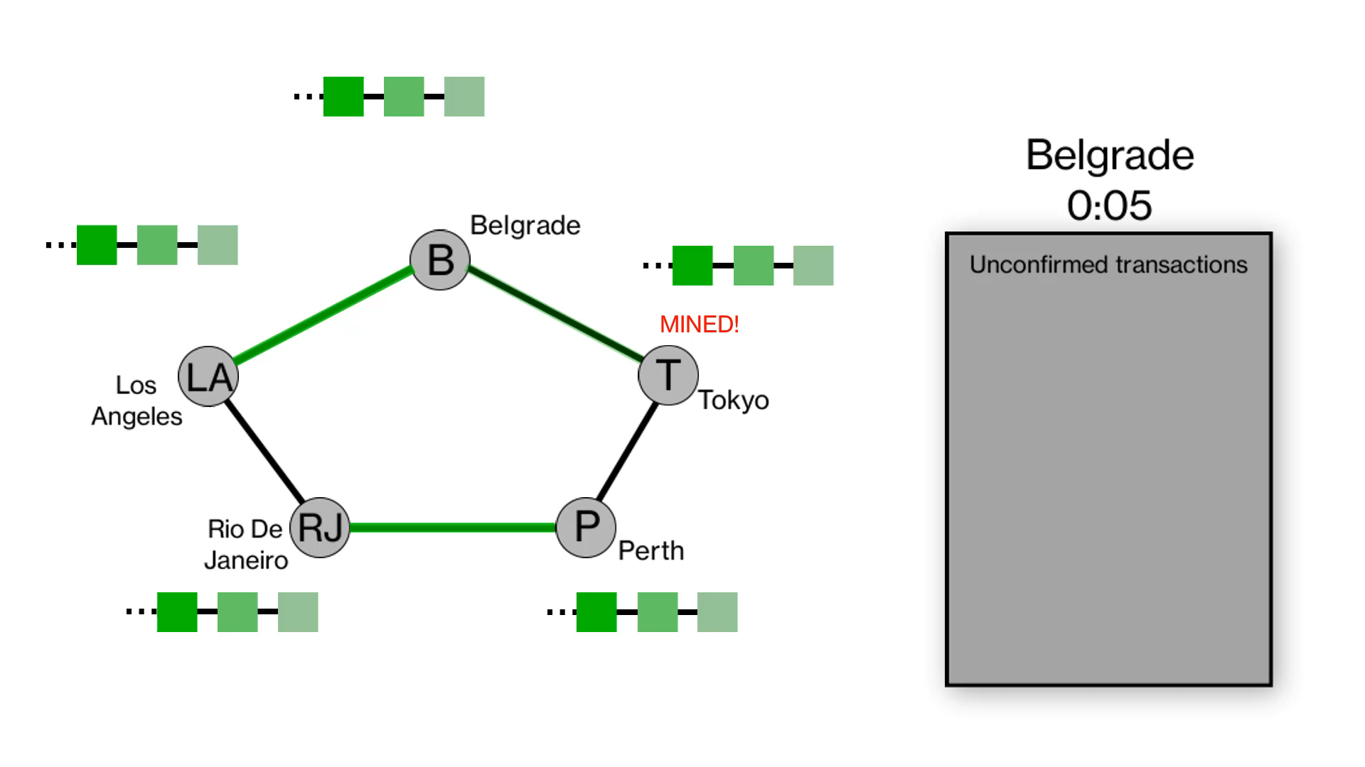
Notes:
Kratka mrežna animacija koja daje malo bolju sliku kako komuniciraju čvorovi.
Sa leve strane je skica globalne mreže, imamo gradove koji su na skroz različitim krajevima sveta, a sa desne strane je lista nepotvrđenih transakcija koje trenutno vidi čvor u Beogradu, kao i timer koji odbrojava očekivano prosečno vreme za rudarenje novog bloka unutar mreže koje iznosi 5 sekundi.

Slide 49
ZAKLJUČAK

Slide 50
ZAKLJUČAK
Blockchain je veoma širok pojam i nove implementacije se svakodnevno kreiraju
Mediji pridaju blockchain-u preveliku pažnju
Sfere primene blockchain-a rastu
Smart contracts
Nepromenljivo, decentralizovano = blockchain
Veoma je bitna programerski sigurna implementacija blockchain-a
Notes:
a mi smo videli samo jedan primer kako on može da izgleda za neku izmišljenu kriptovalutu
ali to što oni prenose su u glavnom prototipne implementacije ili su i dalje u fazi razvoja
naravno postoji i puno uspešnih implementacija, pogotovo u sferi bankarstva, čak i nevezano za kriptovalute. Zanimljive prave primene su u reviziji, dokazivanju autorskih prava ili registrovanju patenata, lancima nabavke. Naravno ništa od ovoga nije i dalje postalo dovoljno popularno, ali postoje nove kompanije koje uspešno primenjuju blockchain u ovim sektorima
uglavnom zahvaljujući nečemu što se zove smart contracts, odnosno pametni ugovori. To su bukvalno delovi koda koji se čuvaju u blockchain strukturi koji se pokreću kada se neki unapred definisani uslovi zadovolje.
U suštini ukoliko biznisu trebaju trajno nepromenljivi podaci, a da im pritom nije previše stalo do brzine i ne smeta im manjak centralizovanosti sistema treba koristiti blockchain. Tako da ako razmislimo blockchain zapravo ima veoma limitiranu upotrebu. I plus on skoro nikada ne može da bude jedini način na koji se čuvaju podaci zbog toga što je spor za pretraživanje, skoro uvek će nam trebati dodatne strukture podataka poput relacionih ili nerelacionih baza podataka, a blockchain je tu sa strane kao potvrda da podaci nisu menjani.
I na kraju treba naglasiti da je veoma bitna programerski sigurna implementacija blockchaina, jer je činjenica da su podaci matematički nepromenljivi najveća prednost ove strukture podataka, tj. čitavog sistema izgrađenog oko nje. Ako programerska implementacija ne može ovo da zagarantuje, tj. postoje rupe u njoj onda ceo sistem pada u vodu

Slide 51
HVALA NA PAŽNJI

